Slide 1

لیسه عالی خصوصی صباح
بیولوژی: صنف هفیتم
موضوع: انقسام حجروی
صفحه:‌۳۰

Slide 2



انقسام حجروی
انقسام حجروی به دو نوع است
۱-انقسام مستقیم یا آمیتوسیس
۲-انقسام غیر مستقیم
یک عملیه بیولوژیکی است که
از یک حجره، حجرە جدید به وجود می آید.

Slide 3
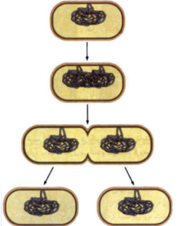
انقسام مستقیم
تقسیمات حجره را به شکل مستقیم یا آمیتوسیس نشان میدهد.
این تقسیمات بیشتر در بعضی از موجودات زنده؛ مثل بکتریا به مشاهده میرسد.
طوریکه دیده میشود؛ اول حجرۀ بکتریا طویل شده، سپس یک فرورفته گی در آن پدید میآید و حجره به دو حصه تقسیم میگردد.

Slide 4
انقسام غیر مستفیم
در این انقسام
اول هسته سایتوپلازم تقیسم میسشود
حجره اولی دو حجره جدید به وجود می اید
حجره جدید داری عین تعداد
کروموزوم های حجره اوبی می باشد
1
2
3
انقسام غیر مستقیم که به دو نوع هست:
ميتوسیس
ميوسیس یا انقسام تنقیصی

Slide 5






مراحل عملیه میتوسیس
۱-پروفاز
۲-میتافاز
در این عملیه هسته قبل از تقسیم شدن، یک سلسله مراحل مختلف و پیچیده را طی میکند که عبارت از چهار مرحله ذیل میباشد
۴-تیلوفاز
۳-انافاز

Slide 6

کار خانگی
۱-نوشتن درس
۲-خواندن درس
۳-حلا سوالات داده شده
۴-اماده گی به درس جدید

